Slide 1




Slide 2
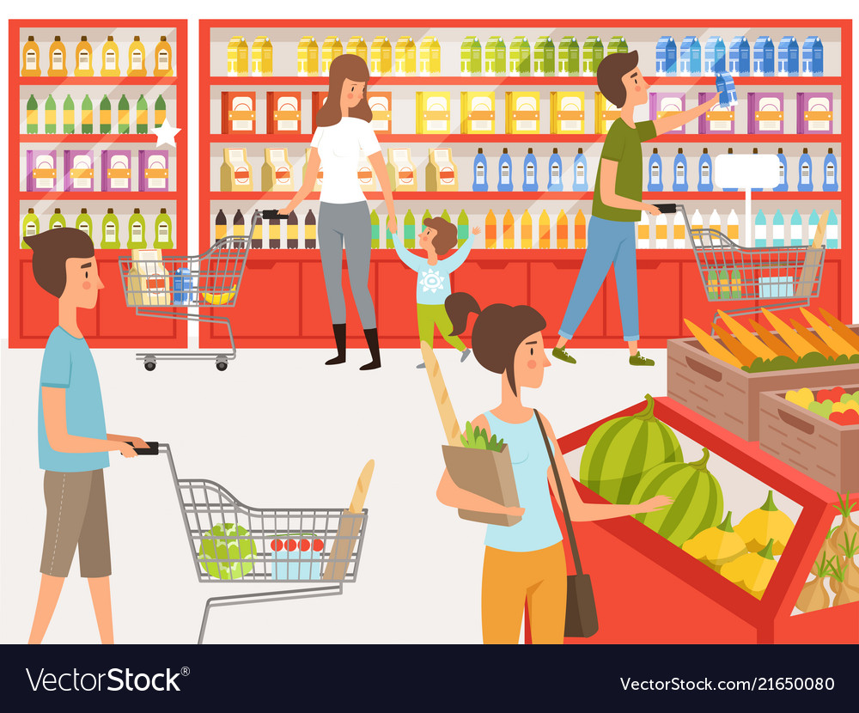

CÙNG CHÚNG TỚ ĐI SIÊU THỊ NÀO!

Slide 3
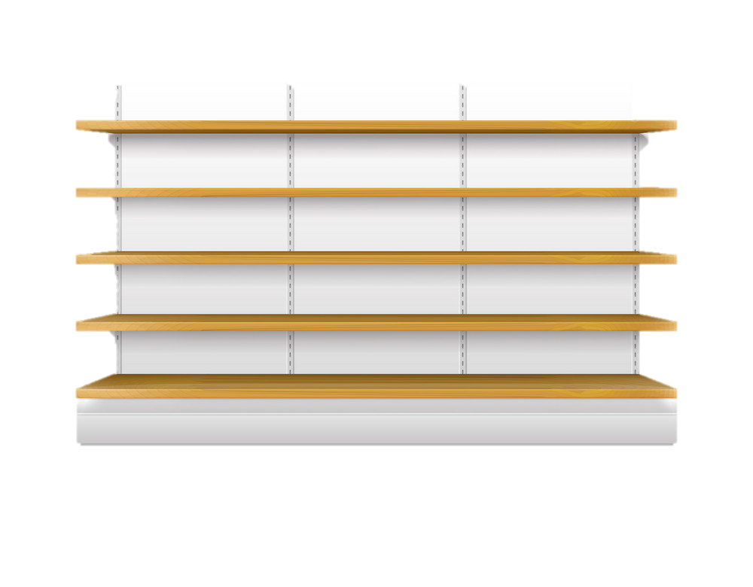
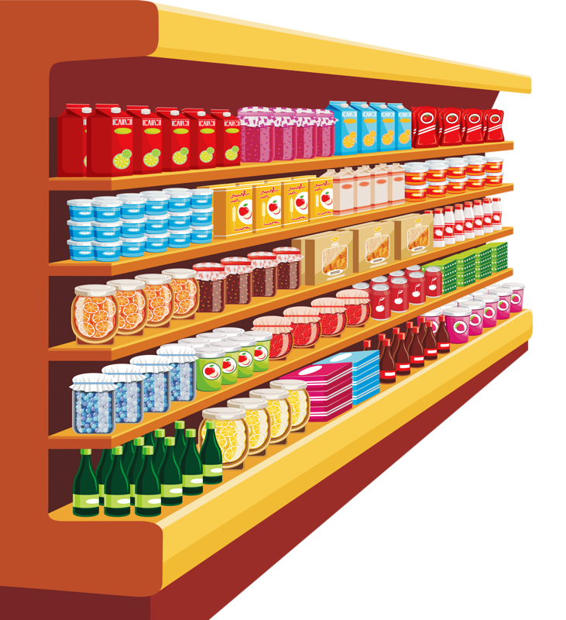
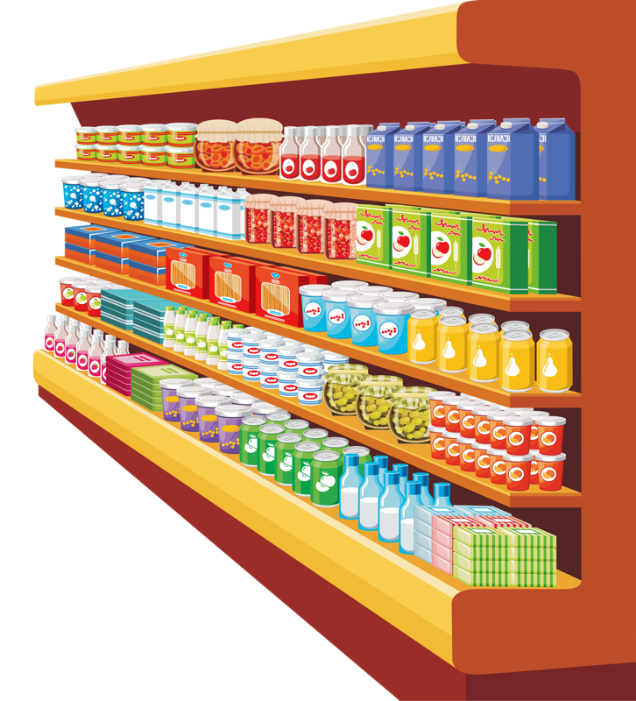
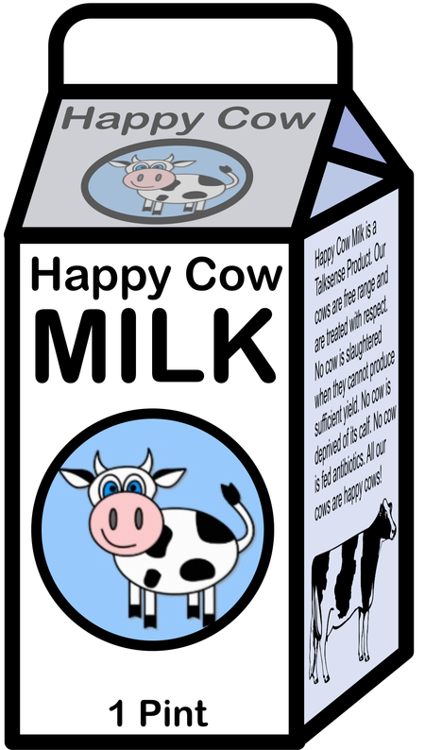

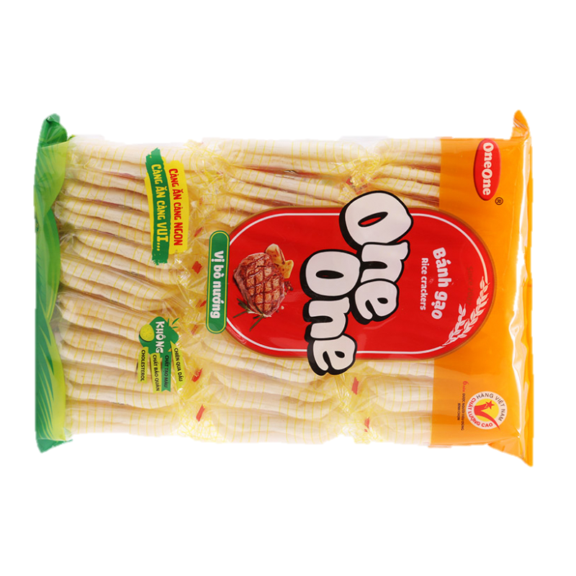


Notes:
GV CLICK CHUỘT VÀO NÚT “QUAY VỀ” ĐỂ TRỞ VỀ SLIDE BAN ĐẦU

Slide 4


471 + 309 = ?
A. 870
B. 781
C. 780

Slide 5
324 + 58 = ?
A. 380
B. 382
C. 381

Slide 6
125 + 58 = 173. Đúng hay sai?
A. Sai
B. Đúng

Slide 7

Để mua được đồ trong siêu thị em cần dùng đến gì?

Slide 8

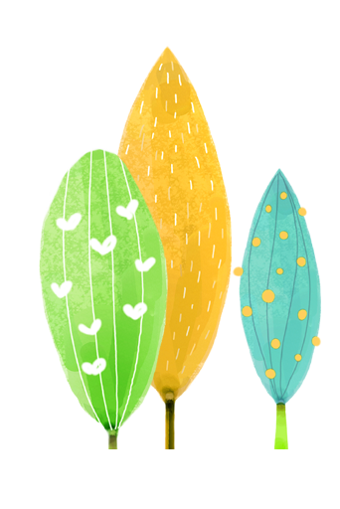
Thứ … ngày … tháng … năm 2022
TOÁN
TIỀN VIỆT NAM

Slide 9
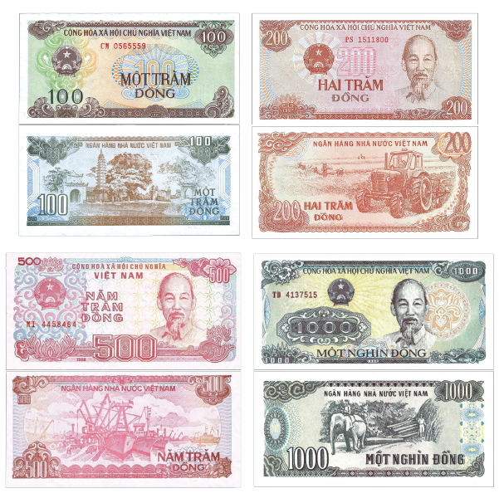
Quan sát các tờ tiền dưới đây

Slide 10

Quan sát hình ảnh của các tờ tiền trên.
a) Mỗi tờ tiền có giá trị bao nhiêu đồng?
b) Nói về hình dạng, màu sắc và hình ảnh mỗi tờ tiền.

Slide 11
Mệnh giá | Màu chủ đạo | Miêu tả
 |  | Mặt trước | Mặt sau | Loại giấy
Chùa Phổ Minh
Quốc huy
100 đ
Xanh nhạt
Cotton

Slide 12
Mệnh giá | Màu chủ đạo | Miêu tả
 |  | Mặt trước | Mặt sau | Loại giấy
Sản xuất nông nghiệp
Hình Bác Hồ
200 đ
Đỏ nâu
Cotton

Slide 13
Mệnh giá | Màu chủ đạo | Miêu tả
 |  | Mặt trước | Mặt sau | Loại giấy
Hình Bác Hồ
Cảng Hải Phòng
500 đ
Đỏ cánh sen
Cotton

Slide 14
Mệnh giá | Màu chủ đạo | Miêu tả
 |  | Mặt trước | Mặt sau | Loại giấy
Màu xanh vàng
Hình Bác Hồ
Cảnh khai thác gỗ
1000 đ
Cotton

Slide 15
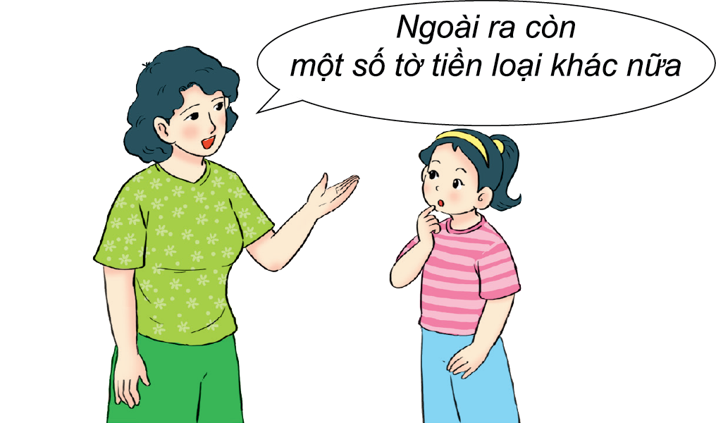

Slide 16

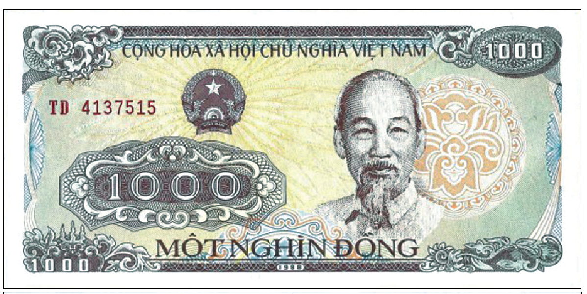
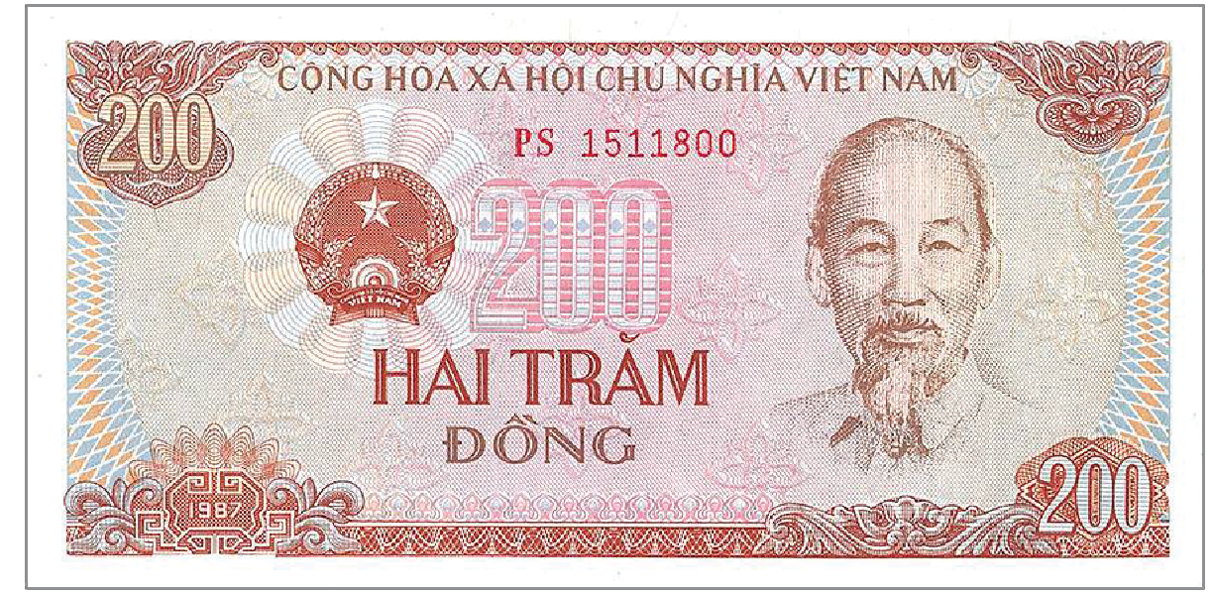
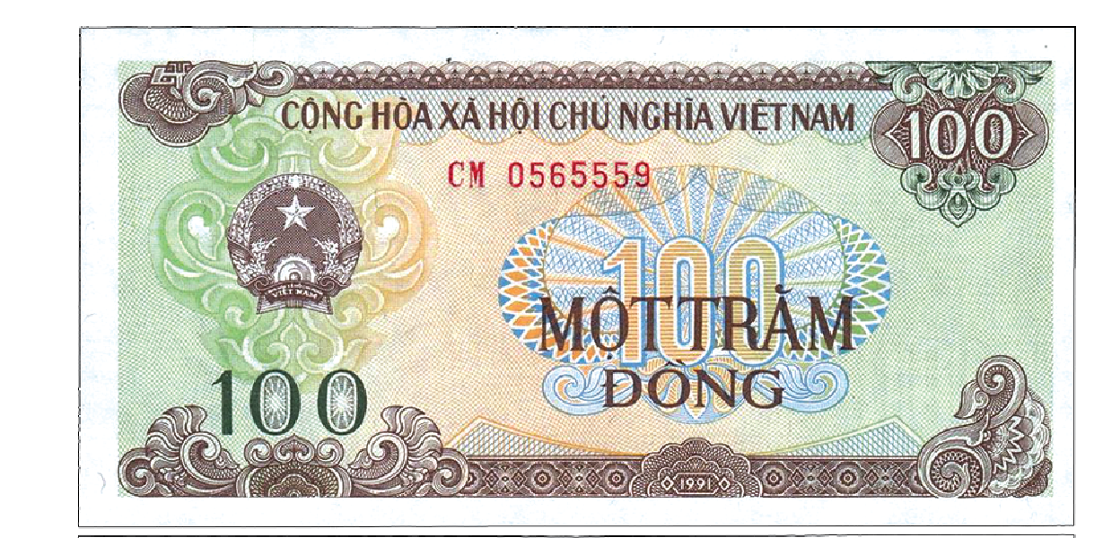
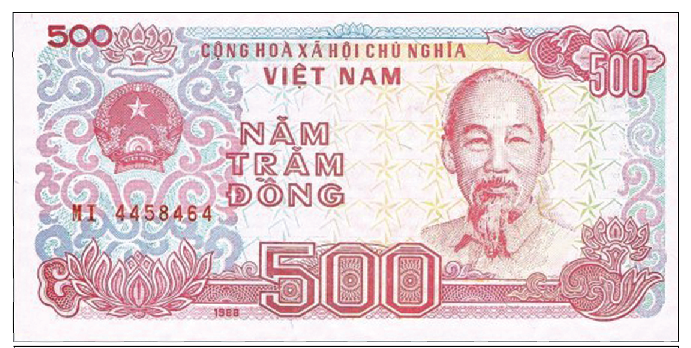
Sắp xếp các tờ tiền sau theo giá trị từ lớn đến bé.

Slide 17
Sắp xếp các tờ tiền sau theo giá trị từ lớn đến bé.

Slide 18
CỦNG CỐ

Slide 19
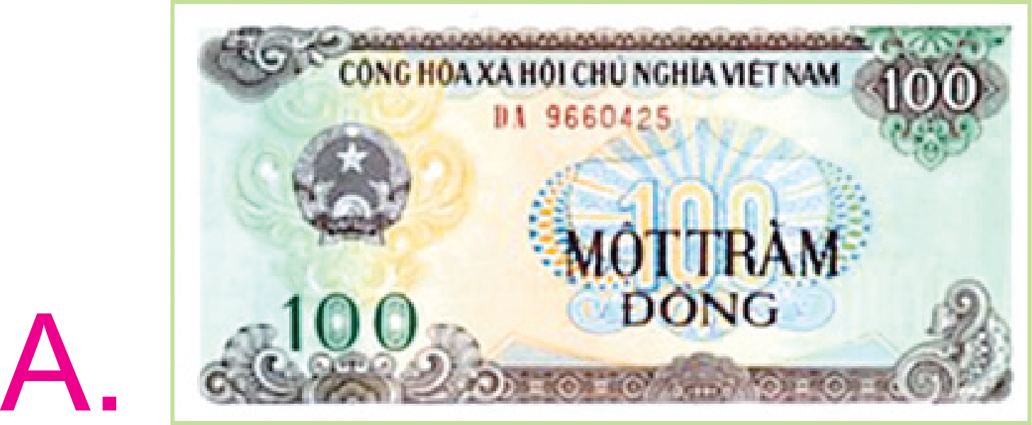
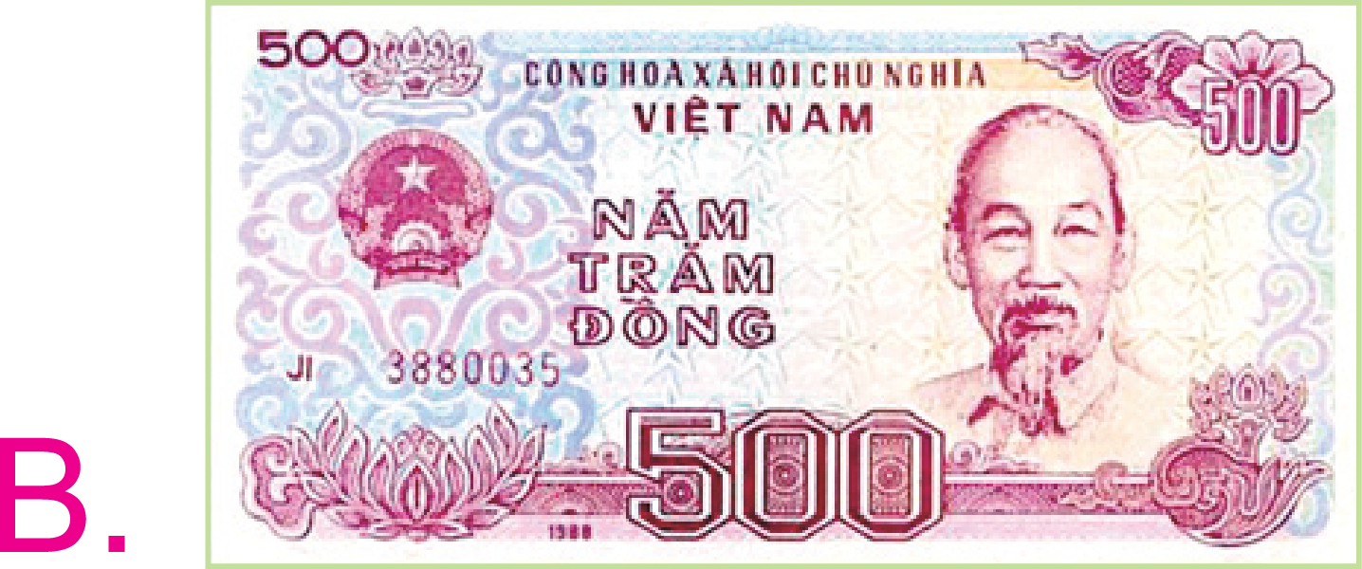
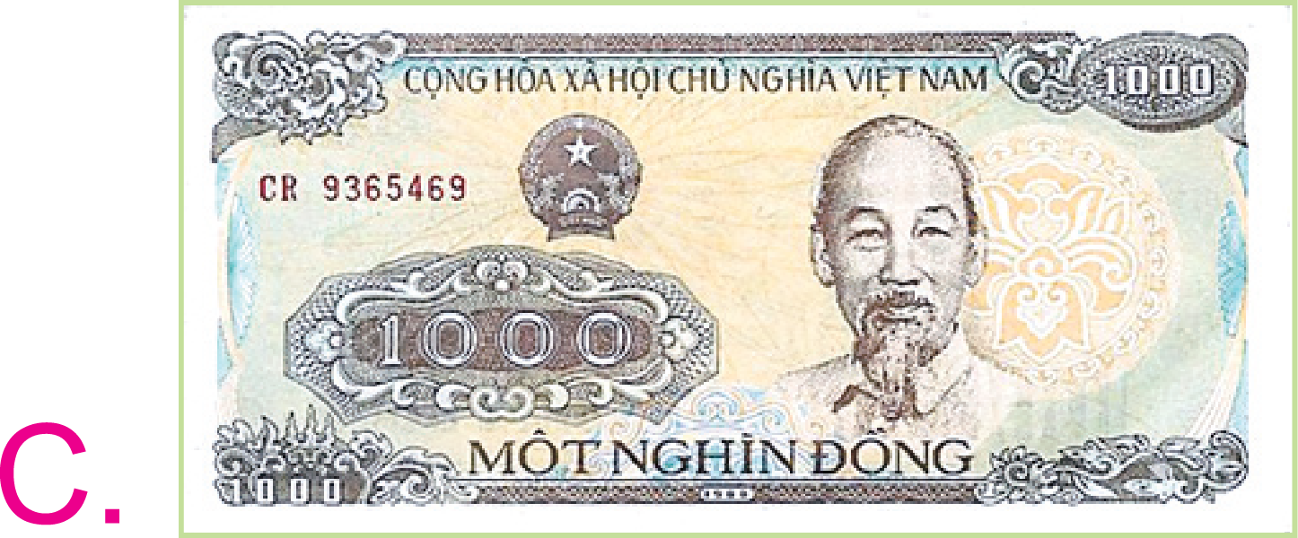

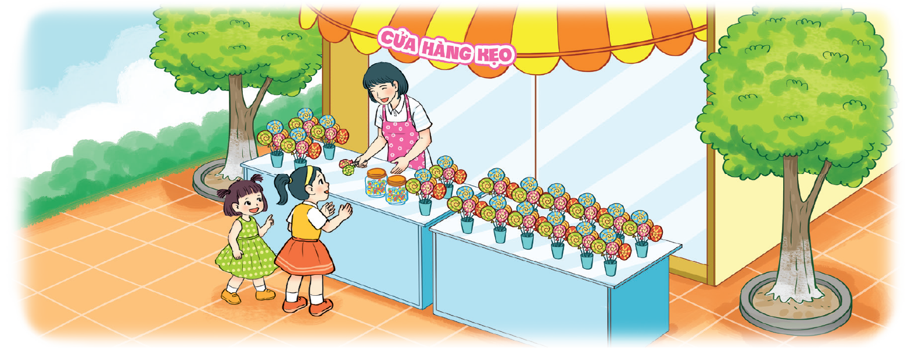
Bạn Mai mua kẹo hết 1 000 đồng. Hỏi bạn mai chọn một tờ tiền nào sau đây để trả người bán hàng?

Slide 20
TẠM BIỆT
VÀ
HẸN GẶP LẠI

